Slide 1
Fabrikazio Gehigarria. Laminadoreak.

Slide 2
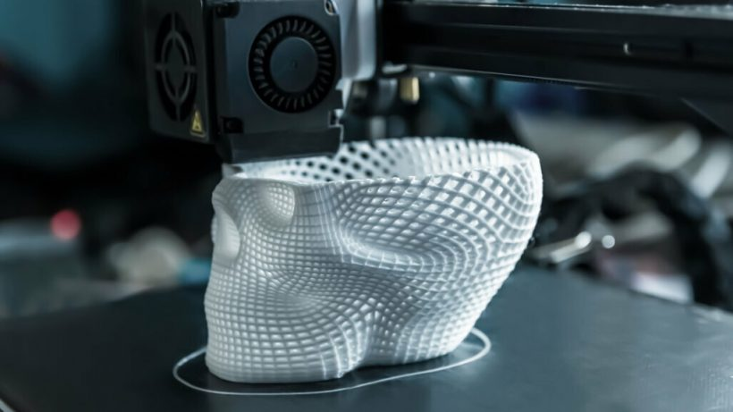

FG Laminadoreak.

Slide 3
DESKARGATU ETA INSTALATU LAMINADOREA.
https://ultimaker.com/es/software/ultimaker-cura/

Slide 4

ARIKETA
Pieza bat ariketarako.

Slide 5




#LCAMP_EU
info@lcamp.eu
www.lcamp.eu
@LCAMP_EU
LCAMP
Learner Centric Advanced Manufacturing Platform for CoVEs

